Slide 1
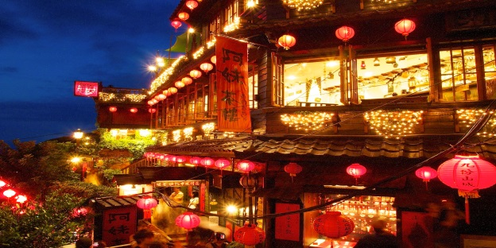
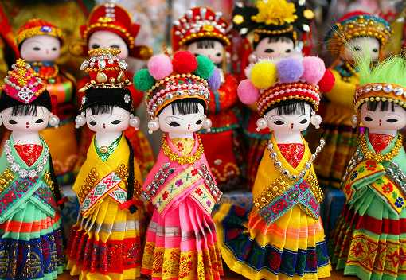
オープン！“せかいくサロン“ 初回の舞台は・・・台湾！ 『こころとからだに優しい台湾体験！』
親子で作る台湾料理♪
ミニライブも開催♪
“せかいくサロン”・・・それは日本に居ながら国際体験ができる親子コミュニティサロン。親子で国際感覚を養い、視野を広げて未来へ羽ばたきましょう！
日程 2015.3.14（Sat）10：00～14：00
募集人数 限定15組。
対象年齢：年長さんとその保護者
金額 大人：3500円。
小人：無料（小人のみ増える場合+500円）
会場 阿佐ヶ谷市庭スタジオ
杉並区阿佐ヶ谷南3-37-10 YSディセンダツビル2F
申込み・問合わせ先
「参加者氏名」「人数」「性別」「連絡先」をお知らせ下さい。
申し込み先 → contact@sekaiku.com
主催 せかいく
（代表：ワールドkidsプロデューサーMASAMI）
たくさんのご応募お待ちしています！

Slide 2
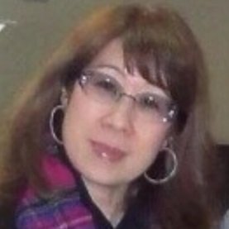
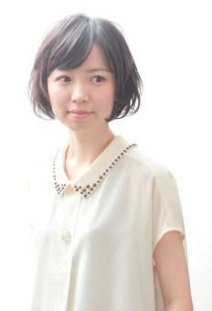
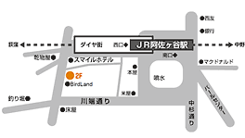
☆講師紹介
・高橋 碧（たかはしあおい）
台湾出身。日本一♡（ハート）のある管理栄養士。
『食は薬以上』として予防医学に基づいての講習
会や、生涯健康のために幼児保護者向けの栄養
講座を多数開催。今回台湾料理指導とともに、
食育や栄養面での話を披露。
・洸美（ひろみ）
台湾生まれ・台湾育ちのハーフ。18歳より来日。独特
の情景描写や素直な感情表現を、透明感ある歌声と
共に織りなす中国語を織り交ぜた歌詞が特徴的な、台
湾J-POPシンガーソングライター。
注意事項
・料理は子どもたちが作れるよう、手軽に出来るメニューになっています。大人の方にとっては量が足りないことも考えられますので、心配な方は家から昼食をご持参ください。
・料理では刃物（包丁やピーラー）を扱います。子どもたちの様子は保護者の方が見ていて下さいますようお願い致します。
・刃物が扱えるお子様であれば、対象年齢以外でも歓迎致します。大人の方のみでのご参加も大歓迎！
・参加費は当日受付でお支払下さい。
・キャンセルは3日前までにお願い致します。
会場までのご案内
ＪＲ中央線・東京メトロ東西線
阿佐ヶ谷駅 西口から徒歩１分。
土曜・休日は中央線は停車し
ません。中央線各駅停車（総
武線）をご利用ください。

